Slide 1

ASP.NET 5, MVC 6, Azure App Services
//Build// Mini 2015
小朱 (Azure MVP)
K.NET Founder, Freelance Technical Trainer, Consultant
MCSD: Web Applications, MCSD: Azure Solution Architect

Slide 2
Agenda
你將在這個場次聽到...
.NET 2015 (part)
ASP.NET 5
ASP.NET MVC 6
Azure App Services

Slide 3




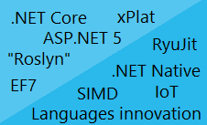







.NET 的方向
ASP.NET 5
.NET Core
.NET 創新
開放原始碼
跨平台

Slide 4

.NET 2015
WPF
Windows Forms
ASP.NET
(4 & 5)
ASP.NET 5
Universal
Windows Apps
.NET Framework 4.6
.NET Core 5
CoreCLR
.NET Native
Windows 上的全功能與
完美整合程式庫與執行期的平台
模組化與最佳化的
.NET 程式庫與執行期
共用資源
執行期元件
程式庫
編譯器
RyuJIT + SIMD
Garbage Collector
Base class libraries
NuGet packages
.NET Compiler Platform (Roslyn)
Languages innovation

Slide 5
.NET Framework 4.6
.NET Framework 4.6
高度相容及能立刻替換.NET 4, 4.5, 4.5.1, 與4.5.2版。
完全支援市場中任何的 .NET API 與程式庫。
WPF是桌面應用程式開發的選擇之一。
ASP.NET 5 也支援 .NET 4.6
.NET 4.6 也具有編譯器，JIT以及語言創新上的支援
演進時期
.NET
Framework
4.5.2
.NET
Framework
4.5.1
.NET
Framework
4.5
.NET
Framework
4

Slide 6
.NET Compiler Platform (“Roslyn”)
C#, VB
Source code
.exe/.dil
IL assemblies
FROM
隔離又封閉的環境
難以擴充的開發經驗
Established .NET compilers
Open platform for developers
TO
API化的開放平台
豐富的IDE 經驗與重構
程式碼分析
客制化診斷
開放原始碼
C#, VB
Source code
.exe/.dil
IL assemblies
.NET Compilers Platform
(a.k.a. ROSLYN)

Slide 7
.NET Compiler Platform (“Roslyn”)
Scenarios/usage cases
C#
VB
Language and IDE
New public preview today! (April 2014) http://aka.ms/NETCompilerPlatform
“Roslyn” is the basis for .NET and Visual Studio 2015
“Roslyn” is OPEN SOURCE http://aka.ms/RoslynOSS
API
VS dev experience extensibility
OSS
Open Source

Slide 8
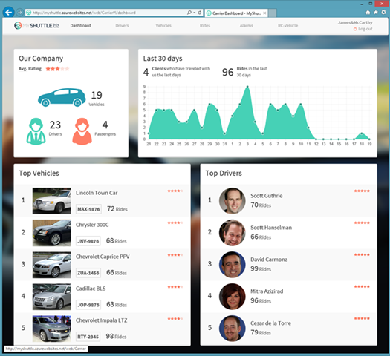
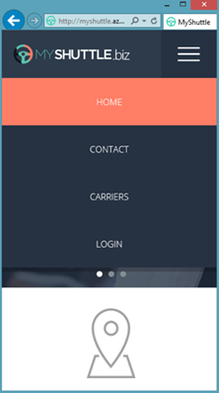
ASP.NET 5.0
Cloud-ready
精實，快速又精巧
為支援雲端與跨平台部屬所做的完整設計。
Modular and open
運用模組化與開放原始碼以提供更具彈性的能力。
Improved tooling and frameworks
以工具與框架更快速的遞送價值。

Slide 9
ASP.NET 5 - Summary
MVC 6 (MVC + Web API + Web Pages), SignalR 3
功能 | 跑在 .NET 4.6 | 跑在 .NET Core 5
雲端完備 | * | *
模組化設計 | * | *
相依注射 | * | *
一致的追踪與除錯 | * | *
快速開發 (沒有建置的步驟) | * | *
開源 | * | *
完整的 Side-by-Side (Framework跟隨應用程式走) |  | *
快速啟動，低記憶體消耗與高輸出量 |  | *

Slide 10
我們正式開始了，請繫好安全帶，準備好你的筆電 ☺

Slide 11
玩 ASP.NET 5 前的認知
把Visual Studio Designer 忘了。
歡迎回到指令的世界。
ASP.NET 5不再有 Web.config，取而代之的是 project.json 和 config.json
你必須要知道 Dependency Injection 是什麼東東。
你必須要知道，ASP.NET 5是由程式碼決定要什麼才能有什麼，而不是一開始給你一堆用不到的東西。

Slide 12
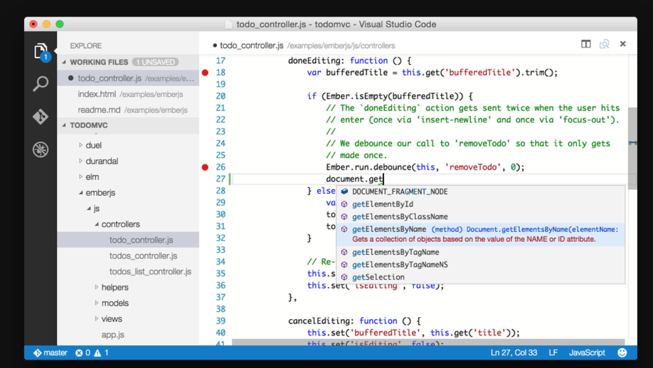
把 Designer 忘了

Slide 13
把 Designer 忘了
因為 ASP.NET MVC 本來就不太需要 Designer。
換句好聽的話就是：專業分工。
你是 Mac or Linux 開發者。
Linux 上給程式用的 App UI Designer 好像不多...
跨平台的宿命，就是沒有 Designer
話說 Eclipse 好像也沒有 Designer...

Slide 14

歡迎回到指令的世界
.NET Execution Environment (DNX) 是指令介面。
要下載或更新 Runtime 的唯一手段就是指令。
執行程式時也是要指令。
所幸微軟還為了眾 Developer 眾User們貼心的加入 CMD 檔案 ☺，否則User不翻桌 (台語) 才怪...
Mac / Linux 的開發人員應該很習慣才對 ☺

Slide 15
Demo: DNVM

Slide 16
Demo: Hello Word in Console Mode

Slide 17
DNX 其實只是一條鞋帶 (Bootstrap)
dnx.exe --appbase "%~dp0approot\src\HelloWorldApp" Microsoft.Framework.ApplicationHost HelloWorldApp %*
基本上，在 ASP.NET 5 的世界，只有 DLL，沒有 EXE，EXE 的角色被 CMD 取代了。

Slide 18
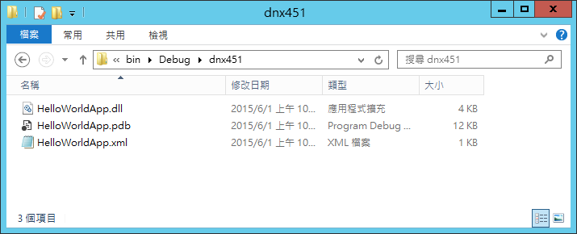
DNX 其實只是一條鞋帶 (Bootstrap)
不信？在你的專案路徑下個 dnu build 指令吧。
它會產生 \bin，但你找不到任何 EXE 檔，連 CMD 檔都沒有...
DNU (DNX Utility) 指令的功能就像 Java 的 Ant 一樣。

Slide 19
Demo: Hello Word in ASP.NET Web Application

Slide 20
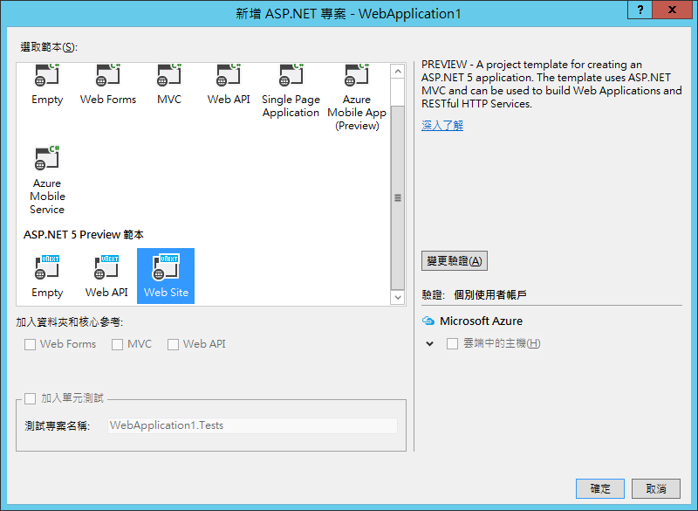
使用 Visual Studio 2015 開發 ASP.NET 5 應用程式
ASP.NET 5 範本
Empty: 空白範本
Web API: 內含Web API程式的範本。
Web Site: 內含完整MVC 6應用程式的範本。
學習一個技術最好的入門方式，就是用 Empty 開始試 ☺

Slide 21
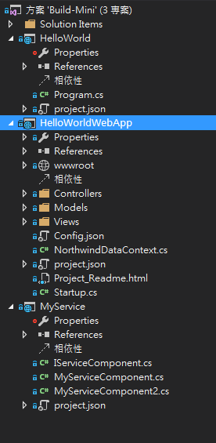
ASP.NET 5 專案的改變
wwwroot 資料夾: 將內容與程式隔離。
Startup.cs: 模組初始化的程式位置。
沒有 Global.asax: 被Startup.cs取代
沒有 Web.config: 被project.json, config.json取代。
相依性：引用 bower, grunt 等知名前端套件管理員。

Slide 22
組態系統的改變
ASP.NET 5 沒有 Web.config，由 project.json 和 config.json 取代。
project.json 決定了專案的參考以及引用的元件。
config.json 就像以前的 <appSettings> 和 <connectionStrings>
global.json 決定這個方案使用的 DNX 版本，也可以直接將 source code 專案引進來。

Slide 23
Demo: ASP.NET 5 Configuration System.

Slide 24
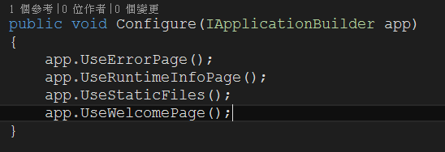
疊床架屋的模組能力
ASP.NET 5是由程式碼決定要什麼才能有什麼，而不是一開始給你一堆用不到的東西。
管線式 Dependency Injection。
要什麼，組件生給你。

Slide 25
Demo: ASP.NET 5 Modular Configurations

Slide 26
在 ASP.NET 5，用程式碼決定你要用什麼，而不是由 IIS 一次塞給你什麼，這讓 Web 應用程式能快到不像話☺

Slide 27
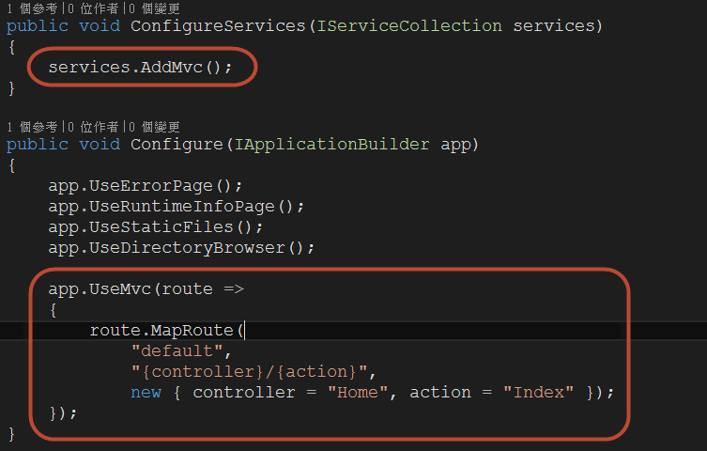
加入 MVC 6
加入 Microsoft.AspNet.Mvc 的組件參考。
在 Startup.cs 中的 ConfigureServices() 啟用 MVC。
在 Configure() 中加入 app.UseMvc()，並組態其路由設定。
加入 HomeController。
加入 Index 方法並回傳。

Slide 28
Demo: Enabling ASP.NET MVC 6

Slide 29
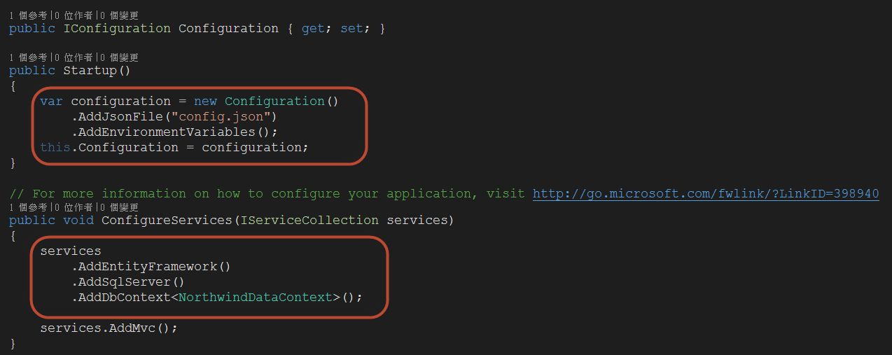
加入 Entity Framework 7
加入 EntityFramework 組件。
加入 Model 以及自訂的 DbContext 類別。
在 DbContext 中覆寫 OnConfiguring 和 OnModelCreating 兩個方法以指定連線字串及 Model 的屬性。
在 Startup.cs 中加入 EntityFramework，資料庫類型以及 DbContext。

Slide 30
Demo: Enabling Entity Framework 7

Slide 31
如果在 ASP.NET 5，你不知道 Dependency Injection 怎麼做的話，有些東西會寫得很辛苦，例如 Logging。

Slide 32
Demo: ASP.NET 5 Dependency Injection

Slide 33
MVC 6 的新功能
其實不多 ☺
View Component (可重覆使用的 View 元件)。
View 也支援了 Dependency Injection。
ASP.NET MVC 6 Tag Helpers

Slide 34
ASP.NET MVC 6 Tag Helpers
由標籤下手的 Helpers
HTML Helper 是幫你產生整段 HTML Code
Tag Helper 是幫你在你寫好的 HTML Code 中注入功能。
ITagHelper vs. TagHelper
ITagHelper 是基礎的介面，定義 Tag Helper 應有的功能。
TagHelper 實作了 ITagHelper，減少開發人員使用 ITagHelper 時的門檻。
實作 Tag Helper
命名慣例：[HtmlTagName]TagHelper
覆寫 TagHelper.Process() 或 TagHelper.ProcessAsync()
用 TagHelper.GetChildContentAsync() 讀取在 Tag 內的內容。
可實作在類別庫或 Web 應用程式內。

Slide 35
Demo: ASP.NET MVC 6 View Enhancement.

Slide 36
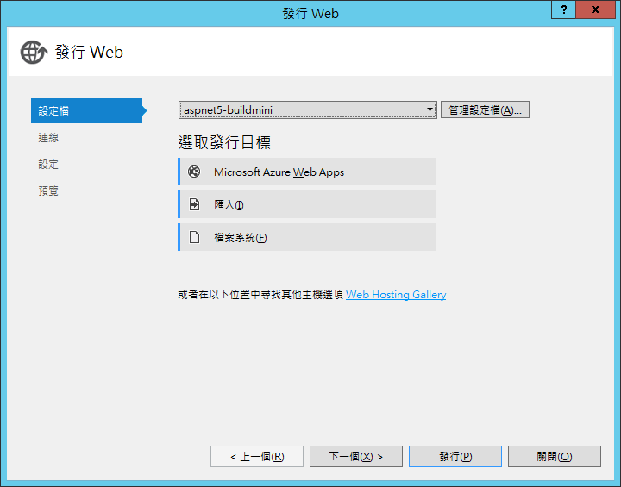
發行 ASP.NET 5 應用程式
使用指令 dnu build
使用 Visual Studio 2015 發行精靈。

Slide 37
Demo: Publishing ASP.NET 5 Application to Azure

Slide 38


Azure App Service Build and scale great cloud apps
Web Apps
Mobile Apps
Logic Apps
API Apps

Slide 39

One integrated offering
Web Apps
Mobile Apps
Web apps that scale with your business
Build Mobile apps for any device
LOGIC Apps
Api Apps
Automate business process across SaaS and on-premises
Easily build and consume APIs in the cloud

Slide 40



Web Apps
Logic Apps
Mobile Apps
Administration App
Customer site
Order Completed
Customer App
http
SQL
API Apps

Slide 41
Full capability set available including:
.NET, Node.js, Java, PHP, and Python
WebJobs for long running tasks
Integrated VS publish, remote debug…
CI with GitHub, BitBucket, VSO
Auto-load balance, Autoscale, Geo DR
Virtual networking and hybrid connections
Site slots for staged deployments
Web Apps
Web apps run as-is
no changes required

Slide 42
New capabilities for Mobile apps:
Webjobs for long running tasks
CI with GitHub, BitBucket, VSO
Auto-load balance, Autoscale, Geo DR
Virtual networking and hybrid connections
Site slots for staged deployments
Mobile Apps
Mobile services plus
a whole lot more

Slide 43
New Logic Apps for easy automation
No code designer for rapid creation
Dozens of pre-built templates to get started
Out of box support for popular SaaS and on-premises apps
Use with custom API apps of your own
Biztalk APIs for expert integration scenarios
LOGIC Apps
Automate SaaS and
on-premises systems

Slide 44
Easily use cloud or custom APIs:
Dozens of built-in APIs for popular SaaS
An ecosystem of APIs for any need
Create and publish custom, reusable APIs
Visual Studio tooling with one click publish and remote debugging
Automatic client SDK generation for many languages
Api Apps
Create, consume and
host APIs more easily

Slide 45
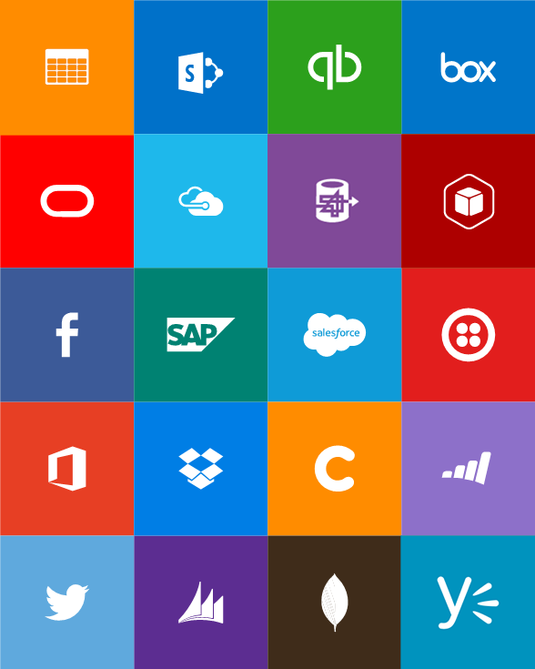
Built-in API Connectors
Connectors
Box
Chatter
Delay
Dropbox
Azure HD Insight
Marketo
Azure Media Services
OneDrive
SharePoint
SQL Server
Office 365
Oracle
QuickBooks
SalesForce
Sugar CRM
SAP
Azure Service Bus
Azure Storage
Timer / Recurrence
Twilio
Twitter
IBM DB2
Informix
Websphere MQ
Azure Web Jobs
Yammer
Dynamics CRM
Dynamics AX
Hybrid Connectivity
Protocols
BizTalk Services
HTTP, HTTPS
File
Flat File
FTP, SFTP
POP3/IMAP
SMTP
SOAP + WCF
Batching / Debatching
Validate
Extract (XPath)
Transform (+Mapper)
Convert (XML-JSON)
Convert (XML-FF)
X12
EDIFACT
AS2
TPMOM
Rules Engine

Slide 46
Demo: Web App + API App + Logic App with ASP.NET 5

Slide 47
References
ASP.NET 5: http://www.asp.net/vnext
ASP.NET 5 GitHub: https://github.com/aspnet
ASP.NET 5 Docs: http://docs.asp.net
Azure App Services: http://azure.microsoft.com/zh-tw/documentation/services/app-service/

Slide 48

K.NET: 高雄在地的 .NET 社群
每週三聚會
星巴克裕誠店 (近捷運巨蛋站) 或彩色巴黎，依粉絲團公告為準。
想請教，想閒聊都行 ☺
七月起每月舉辦1-2場研討會。
想聽什麼樣的議題，可以在粉絲團或是週三聚會時提出喔。
非免費 ☺
Join us! http://fb.com/k.net.io

Slide 49
Thank you! Join us: http://fb.com/k.net.io
由此下載簡報，程式碼與其他資源： https://github.com/k-net-community/

